Slide 1




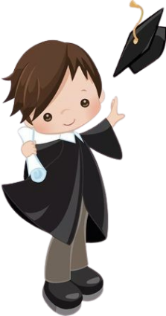
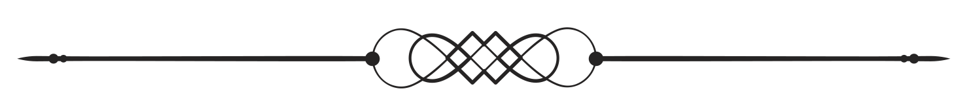
Rodríguez Fernando
ESCUELA PRIMARIA
“ROSARIO CASTELLANOS”
C.C.T.
TURNO MATUTINO
Otorga el Presente
Diploma
Al alumno (a):
Por haber concluido satisfactoriamente sus estudios de
“Educación Preescolar”
Ciclo Escolar 2017 - 2018
, Méx. A 09 de Julio de 2018.
Profa. Rosa Mariana
Directora Escolar
Profa. Leticia de la Rosa
Profesora

Slide 2
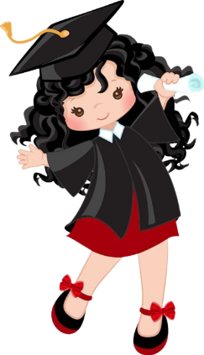
Rodríguez Fernando
ESCUELA PRIMARIA
“ROSARIO CASTELLANOS”
C.C.T.
TURNO MATUTINO
Otorga el Presente
Diploma
Al alumno (a):
Por haber concluido satisfactoriamente sus estudios de
“Educación Preescolar”
Ciclo Escolar 2017 - 2018
, Méx. A 09 de Julio de 2018.
Profa. Rosa Mariana
Directora Escolar
Profa. Leticia de la Rosa
Profesora

Slide 3

Rodríguez Fernando
ESCUELA PRIMARIA
“ROSARIO CASTELLANOS”
C.C.T.
TURNO MATUTINO
Otorga el Presente
Diploma
Al alumno (a):
Por haber concluido satisfactoriamente sus estudios de
“Educación Preescolar”
Ciclo Escolar 2017 - 2018
, Méx. A 09 de Julio de 2018.
Profa. Rosa Mariana
Directora Escolar
Profa. Leticia de la Rosa
Profesora

